Slide 1
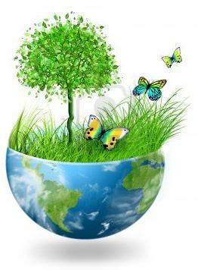
Сказка о маленьком Деревце и системном мышлении
Вы всюду слышите слово система: компьютерная система, Солнечная, система водоснабжения, дорожно-транспортная, сердечнососудистая, система образования и т.д.
Люди какие-то системы создают, какие-то лечат, в каких-то работают, какие-то обслуживают. И чтобы было понятно, что есть общего во всех без исключения системах, я расскажу вам сказку. ЗЗЯ

Slide 2
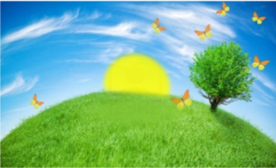
Жило-было юное красивое деревце
Ему светило Солнце, голубело Небо и зеленела Трава. Деревце любовалось Солнцем, Бабочками и собой.
Оно хотело все время расти и расти, чтобы достать до Неба и обнять всю Землю!

Slide 3
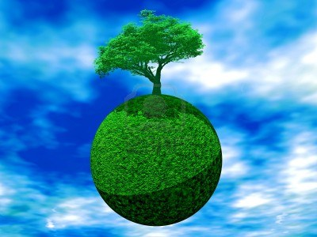
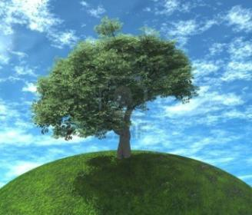
Деревце любило свой мир и мечтало о том, как вырастет таким же большим как Земной шар.
Ему говорили, что такие большие деревья бывают только в сказках, а наяву это может плохо кончиться. ЗЗЯ

Slide 4
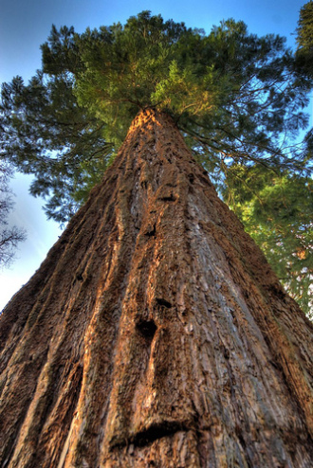
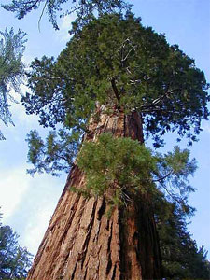
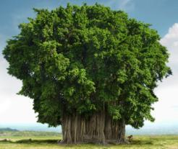
Оно становилось все толще и выше.
Но у дерева было так много сил и желаний, что оно никого не слушало и продолжало расти.

Slide 5
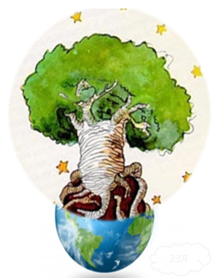
Все толще и выше
Пока Планета не стала для него чем-то вроде цветочного горшка. На Земле уже не было места ни кому: ни другим Деревьям, ни Животным, ни Цветам, ни даже Бабочкам.
ЗЗЯ

Slide 6
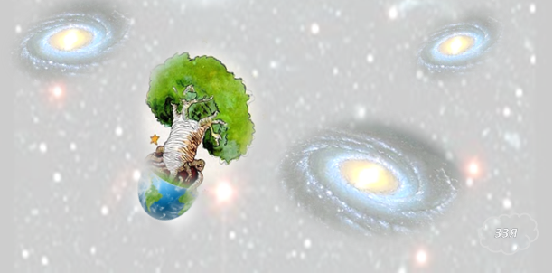
Не смотря на то, что Деревце теперь могло кружиться вместе с планетами и звездами, ему было холодно и одиноко в Космосе без друзей!

Slide 7
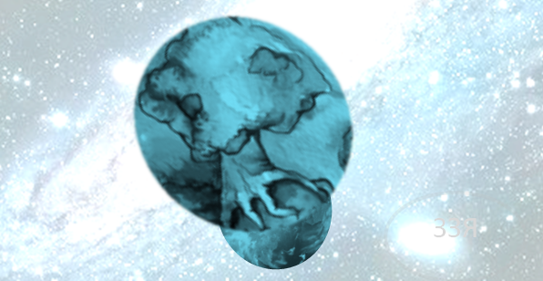
По ночам оно буквально впивалось корнями в Землю, чтобы не потеряться в бескрайнем космическом просторе. Ему было страшно!

Slide 8
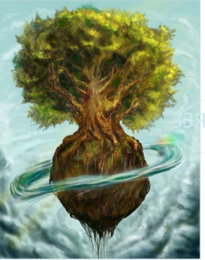
И беда действительно случилась!
Дерево высосало все соки из Земли, погубив при этом свою планету. И ни одна другая планета не захотела приютить у себя такое глупое и жадное Дерево.

Slide 9
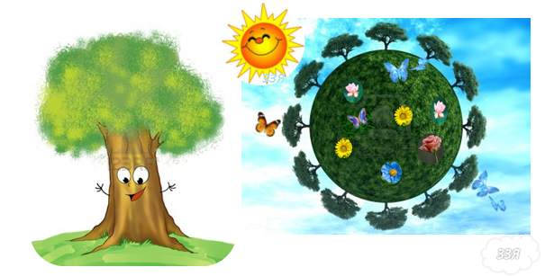
Но тут деревце открыло глаза и проснулось! Оно увидело, что на Земле росли его друзья Деревья, летали Бабочки, цвели Цветы.

Slide 10
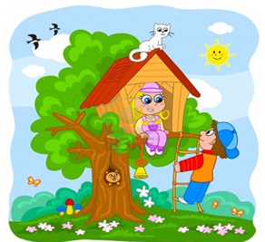
Деревце обрадовалось: «Как хорошо, что страшный сон кончился!»
Оно решило, что не будет никогда жадничать, а будет делиться со своими друзьями всем, что есть на Планете.

Slide 11
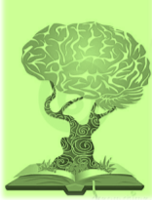
На самом деле Деревце было добрым и умным. Поэтому оно решило, что будет изучать законы, по которым устроен мир.
Деревце стало изучать науку о самых разных природных системах и узнало очень много интересного.

Slide 12
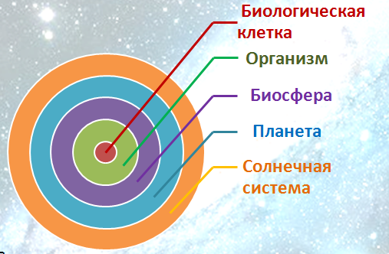
Оно узнало, что мир это большая система, состоящая из самых разных систем.
Система – это некоторое количество разных элементов, собранных вместе для достижения определенной цели. Малые системы входят в состав больших.

Slide 13
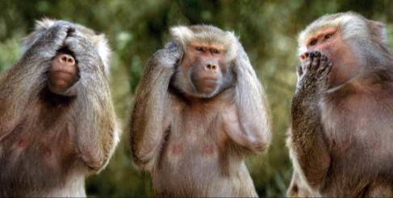
Деревце узнало, что попало в беду потому, что закрылось от нужной информации и нарушило принцип обмена с окружающей средой. Не имея нужной информации трудно правильно реагировать на окружающий мир.
Закройте глаза, уши и рот и попробуйте прожить так несколько часов! - Получится ли?

Slide 14
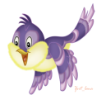
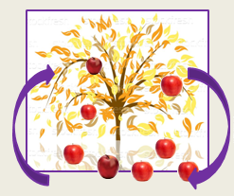
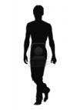
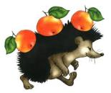
Принцип обмена: - Всякая природная система обменивается с окружающей средой веществом, энергией и информацией. Система, закрытая для обмена, рано или поздно погибает.
Дерево – часть Биосферы

Slide 15
Принцип целеполагания

Slide 16
Человек – это сложная живая система в составе природных и социальных систем
Человек является частью экологической, семейной, социальной, планетарной и космической систем. Следовательно, на него действуют все те же системные законы и принципы.
Мировое сообщество
Страна
Семья
.
Планета

Slide 17
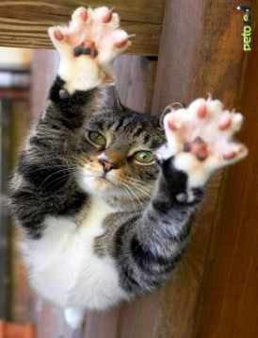
Например, на человека действует принцип обратных связей.
Обратная связь – это связь выхода с входом.
Если мы попытаемся дернуть кошку за хвост, обратной связью будут наши исцарапанные руки.
Выход
Вход

Slide 18
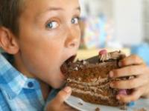
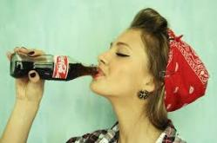
Чувства голода и жажды создают уравновешивающую обратную связь, поддерживая постоянство химических веществ и влаги в нашем организме.
Баланс воды и питательных веществ в организме
Чувство жажды или голода
Вы пьете или едите
Нарушения баланса

Slide 19
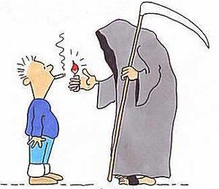
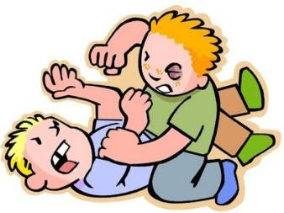
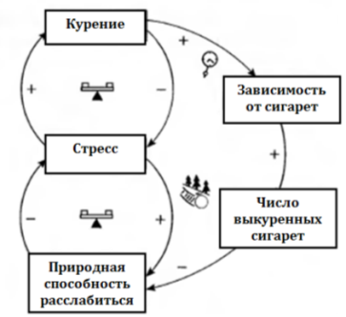
Вредные привычки и ссоры – это «работа» усиливающей обратной связи.
Месть или привычка к списыванию домашних заданий, сигаретам, спиртному – это результат усиливающей обратной связи.
Лучше НЕ начинать!

Slide 20
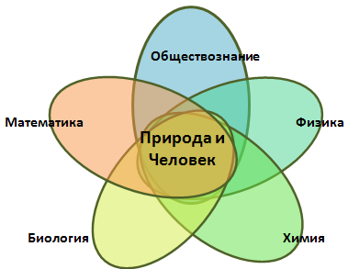
Мир один, а изучают его разные науки
Системное мышление помогает быстрее понять как организован наш мир и каким закономерностям подчиняются самые разные системы.

Slide 21
Спасибо за внимание
Notes:
«Зорко одно лишь сердце. Самого главного глазами не увидишь» Маленький Принц (Антуан де Сент-Экзюпери)

